Slide 1
По заповедным тропинкам Пермского края
Презентация для факультатива «Экология для младших школьников»
выполнила учитель начальных классов:
Мальцева Марина Николаевна.
Г. Пермь.

Slide 2
Цель:
образовательная – формирование представления учащихся о заповедниках и о причинах их создания; показать значимость заповедников в жизни человека;
2) воспитывающая – бережное отношение к природе;
3) развивающие – развивать у учащихся навыки умственного труда, умение анализировать, обобщать и делать выводы; чувство коллективизма.
Задачи:
1) Показать красоту окружающего мира.
2) Формировать информационно-коммуникативные компетенции.
3) Продолжать работу по формированию бережного отношения к природе.

Slide 3
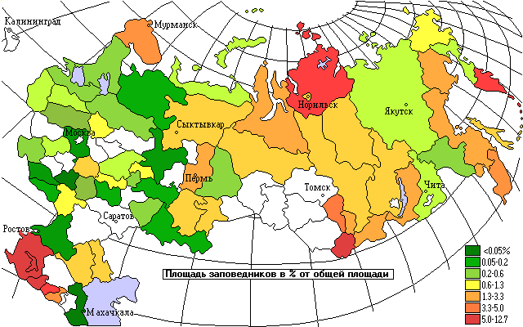
На территории России находится 103 заповедника.

Slide 4
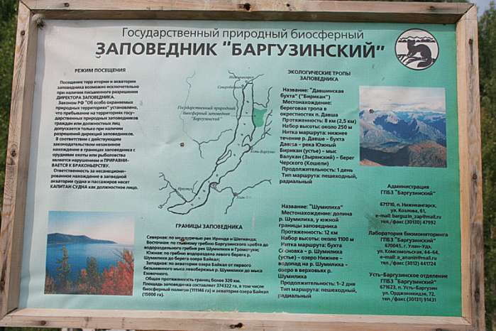
Первый заповедник на территории России — Баргузинский заповедник — был основан 11 января 1917 года на территории Бурятии.

Slide 5
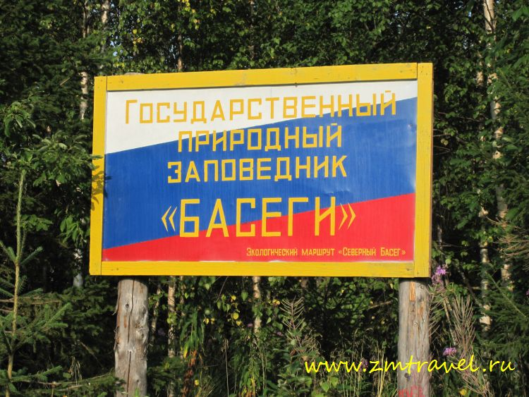
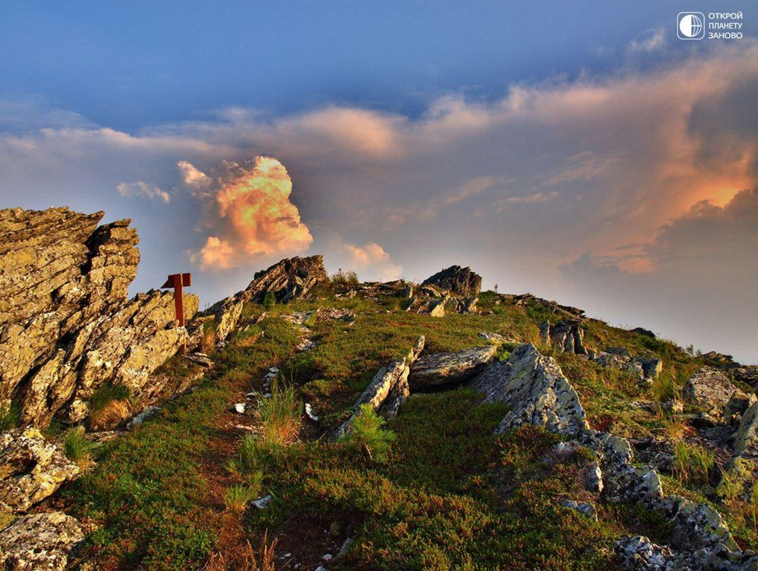
Запове́дник Басе́ги — государственный природный заповедник в Пермском крае.
Был основан 1 октября 1982 года.

Slide 6
Басеги
Флора и фауна
Флора заповедника насчитывает более 520 видов растений, в том числе свыше 45 редких. В заповеднике обитает 51 вид млекопитающих, более 150 видов птиц, 2 вида рептилий, 17 видов рыб и 3 вида амфибий.
Фауна типична для таёжной зоны, однако в Басегах обитают 17 видов растений, не встречающихся больше нигде в мире, 14 реликтов доледникового и послеледникового периодов, 5 реликтов ледникового периода, 3 вида растений занесены в Красную книгу России. 24 вида — в Красную книгу среднего Урала.

Slide 7
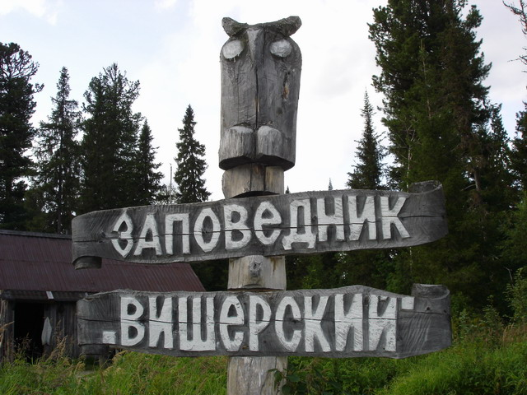
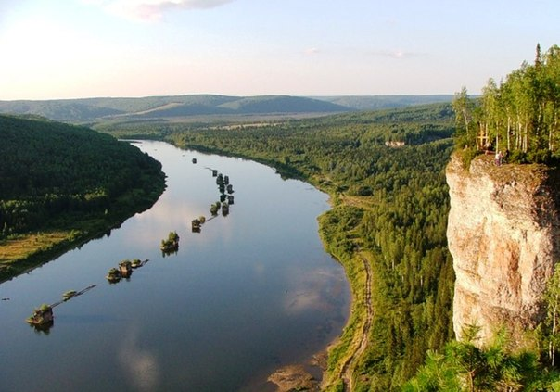
Ви́шерский запове́дник — государственный природный заповедник в Красновишерском районе Пермского края.
Основан 26 февраля 1991 года.

Slide 8
Вишерский заповедник
флора и фауна
В заповеднике обитают 36 видов млекопитающих — соболь, европейская норка, бурый медведь,волк, северный олень и др., 155 видов птиц.
2 вида амфибий: травяная лягушка, остромордая лягушка,
более 12 видов рыб:
европейский хариус, гольян, налим, обыкновенный подкаменщик ,обыкновенный голец, таймень, щука, речной окунь, лещ, плотва, краснопёрка, язь.

Slide 9
Правила поведения в заповедной зоне
Старайтесь как можно меньше шуметь: так вы сможете больше увидеть и услышать.
2. Не становитесь невольной причиной гибели животных, оказывая ненужную им «помощь».
3. Будьте хранителями природы, наблюдайте за животными без вмешательства в их жизнь.
4. Разводите костер только из сухостоя и хвороста.
5. Помните: не весь мусор следует сжигать в костре. Пластиковые и стеклянные бутылки, железные банки следует уносить в места, где организована их безопасная утилизации (населенные пункты).
6.Следуйте по тропе след в след, чтобы предотвратить вытаптывание.

Slide 10
Повторение пройденного
Что такое заповедник?
Какой заповедник был образован первым?
Какие заповедники в Пермском крае вы узнали?
Правила поведения в заповедниках?

Slide 11
Берегите природу!

